Slide 1


PHÒNG GIÁO DỤC VÀ ĐÀO TẠO QUẬN LONG BIÊN
TRƯỜNG MẦM NON HOA SỮA
Làm quen với toán
Đề tài:Đo độ dài 2 đối tượng,bằng một đơn vị đo
Giáo viên: Lê Thị Ánh Ngọc
Nguyễn Thị Thanh Tuyết

Slide 2
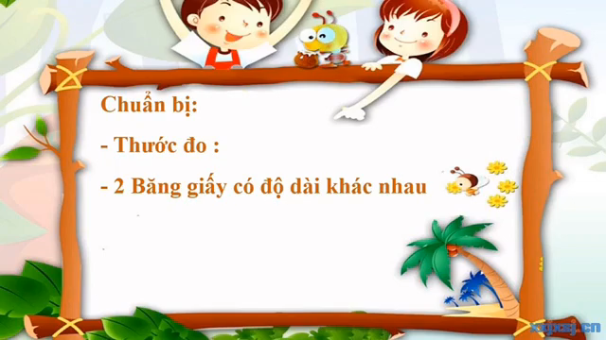

Slide 3

Hoạt động 2
Ôn luyện đo độ dài 2 đối tượng bằng một đơn vị đo

Slide 4
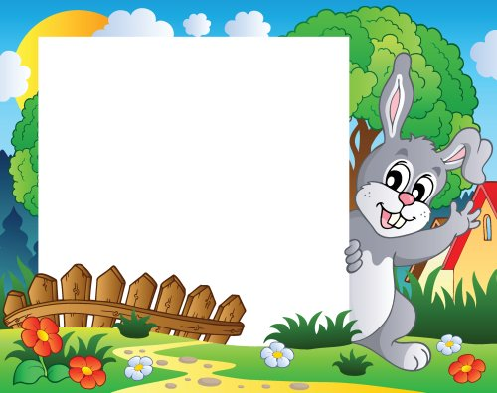
Bé thực hiện đo và ghi kết quả:
Thước đo: ( Thước kẻ,băng giấy…)
Bảng,sách vở,tivi… có độ dài khác nhau

Slide 5

Chúc các bé thành công!

